Slide 1
Felles informasjon - foreldremøter Gimle skole våren 2025
Kunnskap, mestring og glede!

Slide 2
Opplæringsloven kapittel 12

Slide 3
Kapittel 12 i opplæringsloven
Hovedpunkter i Kapittel 12:
Kapittel 12 omhandler elevers rett til et trygt og godt skolemiljø og skolens ansvar for å sikre dette.
Skolens ansvar for å forebygge, oppdage og håndtere problemer i skolemiljøet vektlegges.
Det inkluderer skolens plikt til å gripe inn mot krenkelser som mobbing, diskriminering, vold eller rasisme.
Kapittel 12 forsterker også skolens forpliktelse til å arbeide systematisk for å fremme helse, miljø og sikkerhet for elevene.

Slide 4
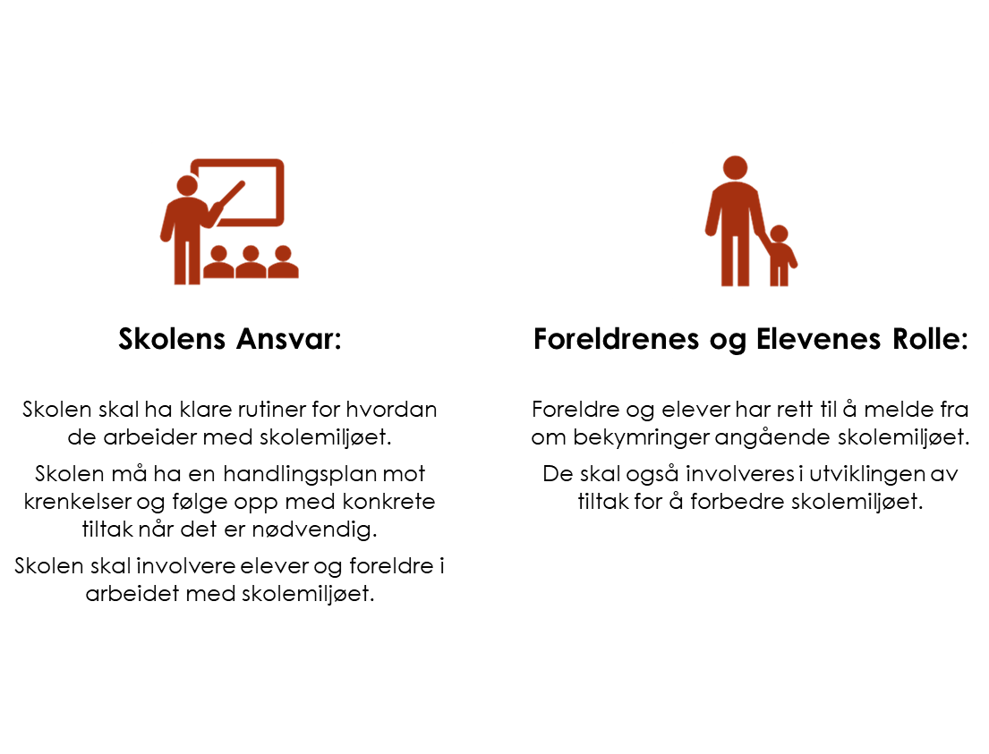
Kapittel 12 i opplæringsloven

Slide 5
Melde saken til statsforvalteren
Hvis du mener at skolen ikke har gjort nok, kan du melde saken til statsforvalteren.
Først må du ta opp saken med rektor.
Det må ha gått minst en uke fra du tok opp saken med rektor.
Saken må gjelde skolemiljøet på den skolen eleven går på nå.
I helt spesielle tilfeller kan du uansett ta kontakt med statsforvalteren.
Statsforvalteren skal finne ut om skolen har oppfylt aktivitetsplikten sin, og bestemme hva skolen skal gjøre for at eleven får det trygt og godt på skolen.

Slide 6
Skolefravær

Slide 7
Skolefravær
I opplæringsloven § 10-6 står det: ​"Kommunen og fylkeskommunen skal sørgje for at elevar med fråvær frå opplæringa blir følgde opp». Dette gjelder fra første dag, det er derfor viktig å varsle skolen så fort man kan ved sykdom eller annet fravær.
Det blir sendt ut automatiske varsler i Visma Flyt Skole ved:
5 dager fravær
10 dager fravær
Dette er først og fremst ment som en informasjon og et varsel til hjemmet om fraværet. Kontaktlærer tar kontakt dersom skolen er bekymret for fraværet.

Slide 8
Oppfølging av skolefravær
Stort fravær fra skolen kan få alvorlige faglige og sosiale konsekvenser både på kort og lang sikt for den enkelte elev. Årsakene til bekymringsfullt fravær er ofte sammensatte, og forskning viser at det kan være mange grunner til at elever er borte fra skolen.
I Halden kommune har vi en egen Handlingsplan for oppfølging av skolefravær. Planen deles inn i to ulike nivåer:
Nivå 1: Forebyggende innsats ved tidlige tegn på bekymringsfullt fravær
Nivå 2: Bekymringsfullt skolefravær
Det er spesielt viktig med tett samarbeid mellom skole og hjem på nivå 1, hvor det settes inn tiltak for å hindre at fraværet utvikler seg til å bli bekymringsfullt.
Selv om fravær på grunn av operasjon eller influensa ikke nødvendigvis regnes som bekymringsfullt, er uansett samarbeidet mellom skole og hjem viktig ved lengre fravær.

Slide 9
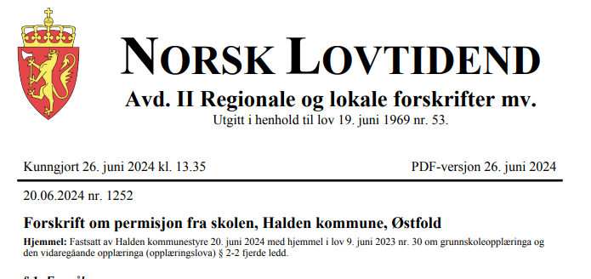
Forskrift om permisjon

Slide 10
Forskrift om permisjon fra skolen
Ny opplæringslov § 2-2 slår fast at kommunene skal ha en egen forskrift som beskriver kommunens permisjonspraksis. Forskrift om permisjon fra skolen ble fastsatt av Halden kommunestyre 20.06.2024.
Forskriftens § 1 sier noe om formålet til forskriften:
Forskriften skal sikre lik praksis rundt behandling av permisjonssøknader i de offentlige grunnskolene i Halden kommune.
Forskriften skal også bidra til å gjøre regelverket mer forutsigbart for de som søker permisjon, og bidra til å redusere omfanget av fravær.
§ 3. Hovedregelen om permisjon:
Permisjon er ingen rettighet for elevene. Permisjon gir eleven unntak fra plikten til grunnskoleopplæring, og avkorter også retten til grunnskoleopplæring tilsvarende permisjonstiden.
Skolen kan ikke innvilge permisjon for mer enn inntil 10 skoledager per skoleår. Permisjon kan bare gis dersom eleven får en opplæring som samlet sett er forsvarlig.

Slide 11
§ 7. Om når skolen kan gi permisjon
Når det er forsvarlig, kan skolen godkjenne permisjon til følgende arrangementer:
• Deltakelse i sportslige konkurranser
• Deltakelse på kulturelle arrangement/fremføringer
• Deltakelse på viktige familiebegivenheter i nær familie (viktige familiebegivenheter kan være dåp/navnefest, konfirmasjon, bryllup eller andre viktige begivenheter i nær familie)
• Deltakelse i politisk og/eller frivillig organisasjonsarbeid.
Det bør normalt sett ikke gis permisjon til ferie, men i helt spesielle tilfeller kan det likevel være gode grunner for og til elevens beste å få dra på ferie.
Halden kommune oppfordrer foreldre til å planlegge ferieturer i skolens ferier, for å unngå å søke om permisjon utenom disse periodene.

Slide 12
§ 8. Om når skolen ikke skal gi permisjon
Selv om det er forsvarlig og innenfor permisjonsgrensen på 10 skoledager, skal skolen i hovedsak ikke godkjenne permisjoner på følgende tidspunkt:
• Første skoleuke i nytt skoleår (alle årstrinn)
• Gjennomføring av statlige kartleggingsprøver (1. og 3. trinn)
• Gjennomføring av nasjonale prøver (5., 8. og 9. trinn)
• Leirskole (6. eller 7. trinn)
• Grunnleggende svømmeopplæring (2. og 4. trinn)
• Gjennomføring av eksamener, muntlig og skriftlig, inkludert forberedelsestid (10. trinn)
• Siste halvår på 10. trinn.
Søknader om permisjon knyttet til hendelser av særlig sorgpreget karakter, som dødsfall eller begravelse, skal likevel godkjennes også i perioder nevnt ovenfor.

Slide 13
Rektor fatter enkeltvedtak om permisjon etter en forsvarlighetsvurdering (§6 i forskriften)
Forutsetningen for at skolen skal kunne gi en elevpermisjon, er om eleven får en opplæring som samlet sett er forsvarlig:
• Elevens faglige fungering
• Elevens sosiale fungering og inkludering i fellesskapet
• Hva som skal skje på skolen i permisjonstiden
• Elevens fraværshistorikk
• Om foreldrene vil sørge for egnet opplæring i permisjonstiden
• Hva eleven selv mener
• Hva som er det beste for eleven.
På grunn av saksbehandlingstiden som kreves for å gjennomføre en forsvarlighetsvurdering, må permisjonssøknader leveres minst 14 dager før ønsket permisjonsperiode.
Dersom permisjonssøknaden avslås, og foresatte likevel velger å ta eleven ut av opplæringen, må kontaktlærer informeres. I slike tilfeller vil fraværet bli registrert som udokumentert fravær.

Slide 14
TRAFIKKSIKKERHET

Slide 15
Trafikksikkerhetsplan for barneskolene i Halden
Halden skolen har en egen plan for trafikksikkerhet, planen har som mål å skape bevissthet rundt trafikksikkerhet gjennom opplæring som skaper gode holdninger blant våre elever. Barneskolene har utarbeidet en plan for arbeidet med trafikksikkerhet som en del av skolens virksomhet.
Planen inneholder blant annet en trinnplan, eksempel fra trinnplanen:
For eksempel skal 2. trinn øve på: Refleks og bruk av refleks og refleksvest. Trafikkskilt i nærområdet. Gå i nærområdet.
7. trinn skal øve på: trafikkopplæring på sykkel med fokus på trafikkregler, skiltgjenkjenning, hjelmbruk og blikkontakt med andre trafikanter, gjennomføre trafikktellinger – farlige steder og trafikkfrekvens, gjennomgå grunnleggende førstehjelp

Slide 16
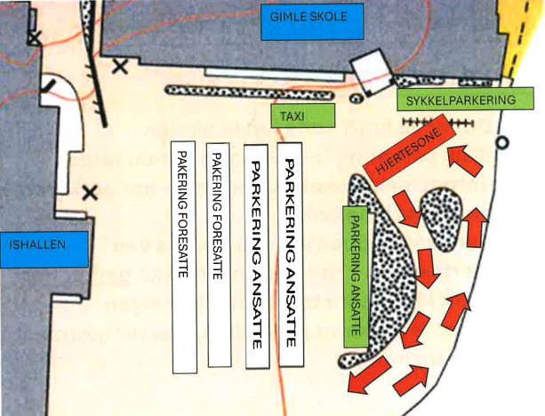
Kjøring og parkering ved Gimle skole
Det er 30 km/t sone inn til skolen
Bruk parkering for foresatte når du følger barnet inn på skolen. Foresatte har parkering nærmest ishallen.
Barn kan slippes av eller hentes ved sykkelstativene i rundkjøringen. Ikke parker her.
Merk kjøremønsteret i rundkjøringen
Ansatte parkerer på anviste plasser nærmest inngangen.
Vær oppmerksom, vis hensyn, vi har ingen barn og miste.

